Slide 1
8 PRODAJA
8.1 OPREDELITEV PRODAJE
1. Kakšne so značilnosti prodaje kot poslovne funkcije v podjetju?
Prodaja kot poslovna funkcija
ima
pomembno funkcijo v podjetju
naloga vsakega prodajnega referenta
dobro poznati
speljati
prodajne procese in postopke
speljati prodajni posel od začetka do konca na pravi način
sklenjen v
zadovoljstvo porabnika, s sklenjeno prodajno pogodbo

Slide 2
2. Kaj je pomembno za uspešno prodajo?
Pomembno za uspešno prodajo
navdušenost (entuziazem) prodajnega osebja, samozavest
določanje ciljev
korekten, jasno določen, merljiv, upoštevati čas. obdobje
poznavanje izdelka
poznavanje kupca
Vživljanje prodajalca v vlogo kupca, njegove želje, potrebe, interese (empatija)
3. Kaj storiti pri prvem srečanju?
Dejanja pri prvem srečanju
Pozdravite in ponudite roko. Sogovorniku izročite vizitko.
Povejte kaj je namen vašega obiska
Na kratko se predstavite in povejte iz katerega podjetja prihajate
Prepričajte se, ali govorite s pravo osebo, ali bi moral biti zravne še kdo
Vprašajte, koliko časa imate na voljo
Bodite pozitivni in stranka bo to začutila
poznavanje kupca
Vživljanje prodajalca v vlogo kupca, njegove želje, potrebe, interese (empatija)

Slide 3
1. Kaj so pogajalske veščine pri osebni prodaji?
Pogajanja
so proces
vplivanja na druge
vključujejo
približevanje obeh v konfliktu nastopajočih partnerjev
dosegla
skupno sprejemljiv dogovor

Slide 4
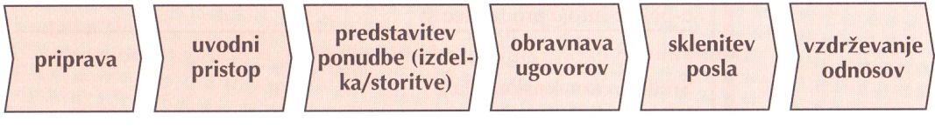
8.2 PRODAJNI PROCES
1. Kaj je prodajni proces?
Prodajni proces
je
zaporedje aktivnosti
prodajalec mora opraviti
opravi
sklene
prodajo
posel
2. Kakšne so značilnosti prodajnih procesov v trgovini, kjer je kupec končni porabnik?

Slide 5
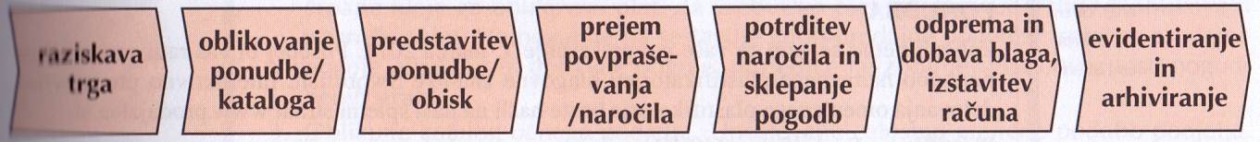
3. Kakšne so značilnosti, če prodajamo izdelke ali storitve, ki zahtevajo veliko investicijo drugemu podjetju?
Prodajamo izdelke in storitve, ki zahtevajo veliko investicijo drugemu podjetju
Procesi so zelo dolgi
Prodajalci morajo obiskati ševilne osebe znotraj podjetja
Na te osebe morajo usklajeno vplivati, da na koncu sprejmejo nakupno odločitev

Slide 6
8.2.1 PONUDBA
1. Kaj je ponudba?
Ponudba
je
dopis
s katerim prodajalec ponuja svoje
izdelke ali storitve
predlaga kupcu
sklenitev prodajne pogodbe
2. Kaj je običajno za ponudbo v praksi?
ponudba = predračun za morebitno dobavljeno blago

Slide 7
3. Katere vrste ponudb imamo?
Vrste ponudb
glede na zahtevo za izstavitev ponudbev
nezahtevano ponudbo (sestavi ponudnik brez predhodnega povpraševanja kupca, npr. posebna ponudba, novi modeli)
zahtevano ponudbo (odgovor na vsa kupčeva vprašanja iz povpraševanja)
glede na obveznosti
Zavezujoča ponudba je tista:
določena oseba jo pošlje določenemu naslovniku
je vsebinsko opredeljena (navedemo ceno, količino, kakovost …)
izraža željo ponudbnika, da bi blago prodal
ne vsebuje opozorila, da je neobvezna
Nezavezujoča ponudba:
ponudnik ne želi vezati
to doseže s posebno klavzulo, npr. ponujamo vam neobvezno, pridružujemo si pravico do vmesne prodaje ali do razprodaje zalog
poznavanje kupca
Vživljanje prodajalca v vlogo kupca, njegove želje, potrebe, interese (empatija)

Slide 8
8.2.2 PRODAJNI KATALOG
1. Kaj je prodajni katalog?
Prodajni katalog
papirni obliki
je
elektronski obliki
seznam blaga ali storitev nekega podjetja
opremljen s podatki
lastnostih
kakovosti
ceni
tega blaga oz. storitev

Slide 9
8.2.2 PRODAJNI KATALOG
2. Kaj vsebuje prodajni katalog?
Prodajni katalog vsebuje
naslovnico, kazalo
splošne pogoje poslovanja
naročanje, dobavo, prevzem, prodajne cene, plačilne pogoje, bonitete
naročilnico
seznam izdelkov ali storitev (lastnosti, kakovost, cena)
slikovni material
3. Komu podjetja naročijo katalog zaradi zahtevnosti oblikovanja le-tega?
zunanjim izvajalcem
Samostojnim oblikovalcem
Oglaševalskim hišam

Slide 10
3. Kako mora biti oblikovan katalog?
Oblikovanje kataloga
Katalog naj se začne s koristmi za stranko
Upoštevati pravila pri gibanju oči pri oblikovanju kat.
Najpej pogledamo velike slike, nato manjše
Večjo pozornost pritegnejo barvne slike kot črno-bele
Tople barve imajo prednost pred hladnimi
Na sliki prej opazimo ljudi kot stvari
Porabnik na sliki prepozna koristi, ker bralec velikokrat le prileti prodajni katalog
Pri oblikovanju kataloga je dobro slediti modelu ADOGA
A - attention = zbuditi pozornost
D - desire = zbuditi zanimanje, željo
O – selling organization = optimalna prodajna tehnika in navodilo, kako izdelek naročiti
G – gift = darilo
A – address organization = optimalna oblika za vpis podatkov naročnika

Slide 11
8.2.3 PRODAJNA POGODBA
1. Kaj je prodajana pogodba? Kako nastane?
Prodajna pogodba
je
dvostranski
zavezujoči
pravni posel
nastane na podlagi
sporazuma
= soglasne izjave volj
med
ponudnikom (prodajalcem)
povpraševalcem
(kupcem)
o blagu in ceni

Slide 12
2. Kateri pravni viri veljajo za vse prodajne pogodbe?
Pravni viri za prodajne pogodbe
Obligacijski zakonik (OZ) - vse prodajne pogodbe
Zakon o trgovini (ZT) – kupec in prodajalec podjetnika
Zakon o varstvu potrošnikov (ZVP) – kupec potrošnik
3. Kakšne so lahko določbe v pogodbi?
Določbe v pogodbi
so lahko
dispozitivne
kogentne
določbe lahko pogodbenika sporazumno spreminjata
določbe pogodbenika ne moreta spreminjati s pogodbo

Slide 13
4. Kaj so uzance?
Uzance
so
ustaljene navade (običaji)
uporabljajo v poslovanju
prodajalci
kupci
na nekem prostorsko omejenem področju
za določeno stroko
so dispozitivne narave

Slide 14
5. Kaj mora biti podano za nastanek prodajne pogodbe?
Za nastanek prodajne pogodbe
morata biti podani
soglasna izjava volj
poslovna sposobnost partnerjev
6. Kakšen mora biti posel?
Posel mora biti
možen
sklenjen brez prisile
ne sme kršiti zakona ali dobrih poslovnih običajev
7. Kdaj so prodajne pogodbe veljavno sklenjene?
Prodajne pogodbe so veljavno sklenjene, kadar
sledi zavezujoči ponudbi, med časom vezanosti, naročilo
sledi neobvezni ponudbi naročilo in ga prodajalec ne zavrne
sta podjetnika v stalnih poslovnih povezavah in kupec naroči blago brez poprejšnje ponudbe, prodajalec pa molči
prodajalec potrdi naročilo ali takoj dobavi blago

Slide 15
8. Katere so zakonske sestavine prodajne pogodbe?
Zakonske sestavine prodajne pogodbe
Kdo prodaja (prodajalec)?
Kdo kupuje (kupec)?
Kaj kupuje (vrsta blaga, kakovost)?
Koliko kupuje (količina)?
Po kakšni ceni kupuje (cena)?
Redne sestavine prodajne pogodbe
Dobavni pogoji
Kdaj bo prodajalec dobavil (dobavni rok)?
Kam bo prodajalec dobavil (kraj dobave)?
Kdo krije stroške dobave (prenos stroškov)?
Kdo je odgovoren za dobavo (prenos tveganja)?
Plačilni pogoji
Kdaj bo kupec plačal (plačilni rok)?
Kje bo plačal (kraj plačila)?
Kako bo plačal (način plačila)?
Kdo je odgovoren za dobavo (prenos tveganja)?

Slide 16
9. Kaj lahko še urejamo v prodajni pogodbi?
V prodajni pogodbi lahko še urejamo:
embalažo
prevoz
dodatne storitve
garancijo
posledice za zamudo pri dobavi
posledice za zamudo pri plačilu
10. Kaj spada k posebnim sestavinam prodajne pogodbe?
Posebne sestavine prodajne pogodbe:
splošni prodajni pogoji
pridržek lastninske pravice
pravica do zamenjave
pogodbena kazen
odstopnina

Slide 17
11. Kaj je značilnost splošnih prodajnih pogojev?
morajo biti
Splošne prodajne pogoje
„v okviru običajnega“
moramo
izrecno navesti v prodajni pogodbi
v drobnem tisku na hrbtni strani
naročilnic
računov
kot prilogo pogodb
napisani tako
pogodbenemu partnerju
lastnemu podjetju
nalagajo čim več obveznosti
ostaja čim več pravic
neveljavne
klavzule pogodbena stranka v splošnih pogojih ne more pričakovati
npr. „na hrbtni strani (v prilogi) navedeni splošni prodajni pogoji so sestavni del pogodbe in smo jih sprejeli na znanje“

Slide 18
12. Kaj je značilnost pridržka lastninske pravice?
Če prodajamo izdelek s pridržkom lastninske pravice
lahko
kupec uporablja izdelek
ostaja v lasti prodajalca
namenjen je
zavarovanju terjatve pri nakupu z določenim plačilnim rokom
„dokler ne plačate vse kupnine, ostaja blago v lasti prodajalca“.
pridržek lastniske pravice ugasne kupec
blago
predela
proda naprej

Slide 19
13. Kaj je značilnost pravice do zamenjave?
Pravica do zamenjave
nobena stranka nima
pravice do zamenjave
dogovoriti
o pravici za zamenjavo
npr. „na razprodajah izrecno zamenjava ni možna“.
13. Kaj je značilnost pogodbene kazni?
Pogodbena kazen
pride do izraza
kupca posebno pomembno, da se prodajalec drži roka izpolnitve pogodbe
npr. „do 31. 12. 20.. je treba v skladu s pogodbo dobaviti … Za vsak dan po tem roku naročnik prejme penale v višini 2 % zneska naročila (vključno z DDV.“ „Prodajalec mora plačati pogodbeno kazen in kljub temu izpolniti pogodbo“.

Slide 20
13. Kaj je značilnost odstopnine?
Pogodbenika
lahko dogovorita vsakdo od njiju
odstopi od pogodbe
če plača odstopnino

Slide 21
8.2.4 POTRDITEV NAROČILA
1. Kaj je potrditev naročila?
Potrditev naročila
je dopis
potrdi
kupčevo naročilo
prodajalec
2. Kdaj potrditev ne sledi naročilu?
Potrditev ne sledi naročilu
sta kupec in prodajalec v stalnih poslovnih odnosih
naročilo temelji na obvezni ponudbi
3. Zakaj prodajalec v notranji trgovini le redko potrdi naročilo z dopisom, v zunanji trgovini pa je to nuja??
Potrditev naročila
ker postaja dopisovanje čedalje bolj racionalno

Slide 22
4. Kako lahko ravna kupec, potem ko je že pisno naročil izdelke oz. storitve in se je premislil glede naročila? Kako ravna prodajalec v tem primeru?
Kupec se premisli glede naročila
spremembo naročila
pošlje nam
poda
dopis
prodajalec dopis
naročilo prekliče
evidentira
arhivira
kupcu pošlje dopis
seznani
sprejema njegovo odločitev
zavrača

Slide 23
8.2.5 ODPREMA BLAGA
1. Kaj prodajalec sporoči kupcu glede odpreme blaga?
Prodajalec sporoči kupcu glede odpreme blaga
blago odpremil, npr. pri klavzuli „dostavljeno kupec“
pripravil blago za prevzem, npr. pri klavzuli EXW
2. Kakšne so značilnosti obvestila o odpremi blaga oz. obvestila, da je blago pripravljeno za prevzem?
Obvestilo o odpremi blaga oz. obvestilo, da je blago pripravljeno za prevzem
pošlje prodajalec kupcu pri večjih pošiljkah oz. pošiljkah večje vrednosti
v nasprotnem primeru kupca kar po telefonu obvesti, da je blago odpremljeno oz. pripravljeno za prevzem

Slide 24
8.2.6 DOBAVA
1. Kako ravna prodajalec, če pred iztekom dobavnega roka spozna, da roka ne bo mogel izpolniti)?
Prodajalec spozna, da dobavnega roka ne bo mogel izpolniti
to kupcu pravočasno sporočiti
prispel opomin kupca, mora takoj odgovoriti, tudi če je pošiljka že na poti ali neposredno pred tem
v dopisu poskuša:
obdržati stranko
pravočasno podaljšati dobavni rok
zavrniti ali zmanjšati možne zahteve za povrnitev škode z navedbo primernih vzrokov za zamudo

Slide 25
8.2.7 DOBAVNICA
1. Kaj je dobavnica? Katere dokumente štejemo med spremne listine?
Dobavnica
je spremna listina
spremlja blago med prevozom
vozne listine – različni prevozni dokumenti – prevaža prevoznik
carinska deklaracija, potrdilo o izvoru blaga v zunanji trgovini– druge spremne listine
2. Kdo priloži dobavnico pri dostavi blaga?
priloži
prodajalec
dobavnico
sam dostavi blago, npr. z lastnim tovornjakom
kupcu
nekatera podjetja
prilagajo
dobavnico
vsaki pošiljki
torej tudi pošiljkam s prevoznikom

Slide 26
4. Kaj mora vsebovati dobavnica?
Dobavnica mora vsebovati
vrsto blaga
količino blaga
datum naročila
številko naročila
5. V koliko izvodih se izdaja dobavnica? Kakšni so nazivi za posamezne dobavnice? Kakšne so njihove značilnosti?
4 izvodi dobavnice
originalno dobavnico obdrži kupec
„povratnica“: kupec na njej potrdi prejem, ostane prodajcu (kopija)
„kontrolni list“: ne spremlja blaga, temveč ostane v prodajalčevi pisarni (kopija)
„izročilnica“: skladiščnik jo predloži prevozniku, ko izroči blago iz skladišča (kopija)

Slide 27
8.2.8 IZDANI RAČUNI
1. Kaj je namen izdanega računa?
izstavljen račun
je namenjen
kupcu
za obračun dobavljenega blaga oz. opravljene storitve
2. S čim se morajo ujemati vse bistvene sestavine račun?
vse bistvene sestavine računa
se morajo ujemati
s prodajno pogodbo

Slide 28
3. Kateri so obvezni podatki na računu, ki je izdan drugemu podjetju?
Obvezni podatki na računu, ki je izdan drugemu podjetju
datum izdaje računa
zaporedna številka računa (prvi račun v letu označimo s številko 1, nato pa po vrsti označujemo do decembra, npr. 1/2011, 2/2011 itd.)
naziv, naslov in davčno številko prodajalčevega podjetja
naziv, naslov in davčno številko kupčevega podjetja
količino in vrsto dobavljenega blaga oz. obseg in vrsto opravljenih storitev, npr. 100 KOS map Extra slim
datum, ko je bila storitev opravljena (ali posel sklenjen) ali blago odpremljeno/dobavljeno
davčno osnovo, od katere se obračunava DDV po posamezni stopnji ali na katero se nanaša posamezna oprostitev, ceno na enoto blaga ali storitve brez DDV in kakršna koli znižanja cen in popuste, ki niso vključeni v ceno na enoto (torej cena izdelka ali storitve brez davka)
uporabljeno stopnjo DDV (22 % - najpogosteje ali 9,5 % - za določene izdelke, kot so hrana, zdravila, knjige – glejte 25. člen zakona o DDV)
znesek z DDV

Slide 29
4. Kdaj naj račun dospe do kupca?
račun naj dospe do kupca
skupaj z blagom (najpozneje)
vsaj kmalu po dobavi blaga ali opravljeni storitvi

Slide 30
8.2.9 PRITOŽBA STRANKE
1. Kako reševati pritožbe strank?
pritožbe strank
Kaj je bistveno pri reševanju pritožb?
pozitiven odnos
Kakšen naj bo naš odziv na pritožbo stranke?
takšen, da bo stranka čutila, da je njena pritožba dobrodošla
Kaj je prvi pogoj učinkovitega obravnavanja pritožb?
pozitivni odnos do stranke
iskreno zanimanje za to, da napako odpravimo
neučinkovito obvladovanje pritožb oz. reklamacij
povzroča
še večje nezadovoljstvo

Slide 31
2. Katere pravice, lastnosti … ima stranka, ki se pritožuje?
Stranka, ki se pritožuje ima
pravico do pritožbe
da ima še zmeraj nekaj zaupanja v naše podjetje
da je še zmeraj stranka
daje našemu podjetju priložnost popraviti napako in povrniti njeno zaupanje

Slide 32
8.2.10 EVIDENCE V PRODAJI IN ARHIVIRANJE
1. S čim se sklene prodajni proces?
prodajni proces
se sklene
z evidentiranjem
arhiviranjem
2. Katere evidence so potrebne za učinkovito prodajno poslovanje?
evidence za učinkovito prodajno poslovanje
evidence naročil
evidence računov
evidenca kupcev
evidenca prodajnih cen izdelkov oz. storitev
3. Kaj je smiselno arhivirati, da ne izgubimo pregleda nad posameznim kupo-prodajnim poslom?
vsak posel -> od povpraševanja -> do plačila naročenega blaga ali storitve
oblikujemo
kartoteko kupcev

Slide 33
8.3 KAJ PRODAJNEGA REFERENTA ŠE ZANIMA?
8.3.1 OBSEG PRODAJE
1. Kako lahko opazujemo obseg prodaje? Kaj lahko pomeni povečan obseg prodaje?
obseg prodaje
lahko opazujemo
količinsko
(v enotah prodanih izdelkov)
vrednostno – to količino vrednotimo
povečan obseg prodaje lahko pomeni, da je podjetje na trgu uspelo prodati
prodati
večjo količino izdelkov
za izdelke več iztržili

Slide 34
3. Kako se lahko izraža učinkovitost prodaje?
doseganje načrta prodaje: dejanski obseg prodaje/načrtovani obseg prodaje
kolikšen del (odstotek) načrtovane prodaje
zavzema
realizirana prodaja
4. Kakšno razmerje lahko predstavlja kazalec učinkovitosti?
kazalec učinkovitosti
je lahko razmerje
količinskima obsegoma prodaje
vrednostnima obsegoma prodaje
5. Kdaj je kazalec doseganja načrta prodaje sporen?
podjetje prodaja po nižji ceni
doseglo načrtovani
količinski obseg prodaje
dosežen
povečanju cen tržniki prehitro zadovoljijo
in obratno
je dejanski vrednostni obseg prodaje za načrtovanim

Slide 35
8.3.2 ANALIZA PRODAJE
1. Kaj podjetje z analizo prodaje ujame pod drobnogled?
prodajne kazalce
ti so
kdo je največji kupec
kateri izdelek se najbolje prodaja
2. Na katerem dejstvu temelji koncept življenjskega ciklusa?
vse „stvari pod soncem“
od človeka
rastlin
živali
izdelkov na trgu
omejeno življensko dobo

Slide 36
3. Kakšne so značilnosti življenjskega ciklusa za večino izdelkov?
Življenjski cikel večine izdelkov
ima obliko črke s
delimo ga na štiri stopnje
uvajanje
rast
zrelost
upadanje

Slide 37
8.3.3 IZGRAJEVANJE PARTNERSTVA
1. Kako lahko povečamo prodajo?
povečati skrb za svoje stranke
želimo
povečati prodajo
Kupec mora biti zadovoljen danes, če hočemo, da se vrne jutri.
2. Na čem naj temelji poslovanje podjetij?
odnosih – partnerstvu
(customer-relation-management – CRM)
visoka stopnja kupčevega zadovoljstva
dober tržnik mora vedeti
zelo zadovoljni kupci ne bodo zamenjali blagovne znamke
ima svoje ime
trudijo za stalno stranko
postrežena je individualno
streže ji na kožo pisan prodajalec

Slide 38
3. Kako se pridobi zvestobo kupcev?
raznimi programi za zvestobo
povabilo na predstavitev novih izdelkov
povabila na razna družabna srečanja
pošiljanje internega časopisa
ponudba ugodnejših vstopnic za zanimive prireditve, razne klube
skrb za redne stike, za radovednost in presenečenja ni odveč
3. Kaj obsega poprodajno trženje?
vrsto trženjskih aktivnosti, osredinjene na nenehno spoznavanje novih podrobnosti
o kupcih
merjenje zadovoljstva kupcev
stalno komuniciranje
sugestivno prodajo (sedanjemu kupcu ponudimo izdelek ali storitev, ki je povezana z že kupljenim izdelkom/storitvijo

Slide 39
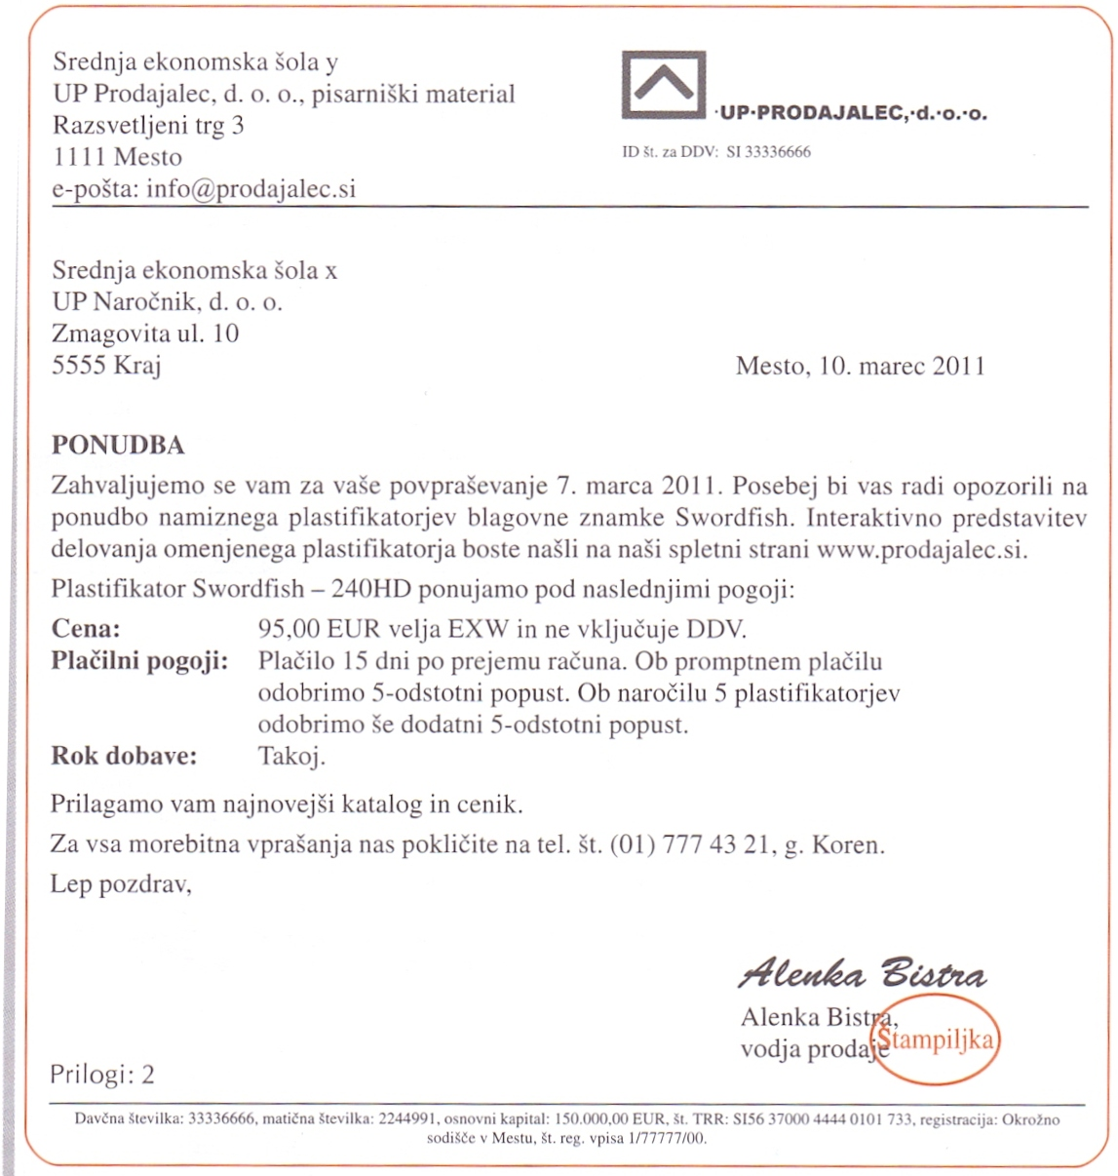

Slide 40
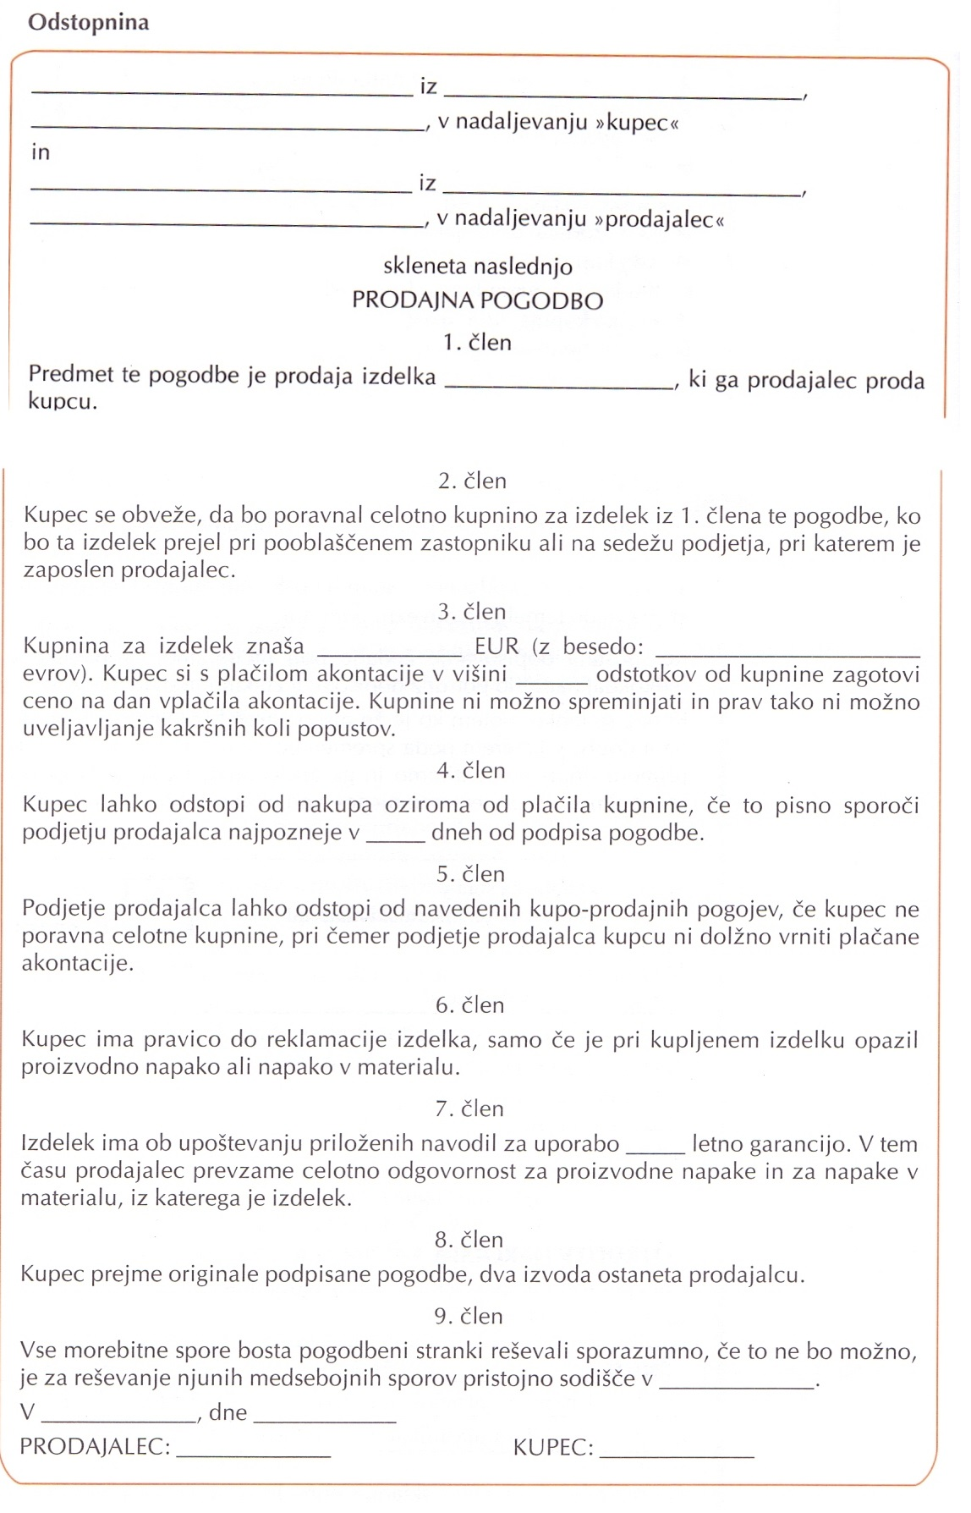

Slide 41
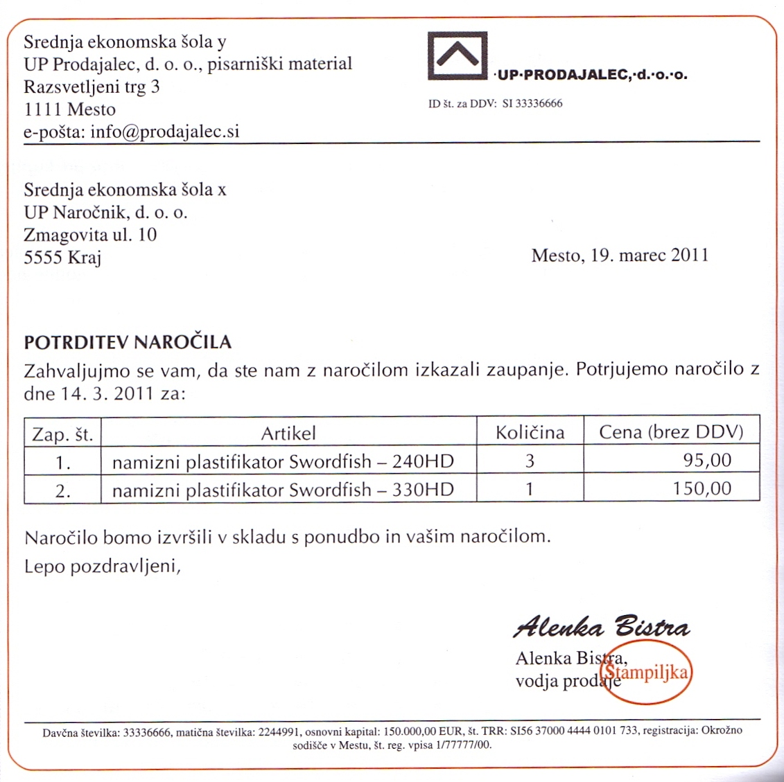

Slide 42
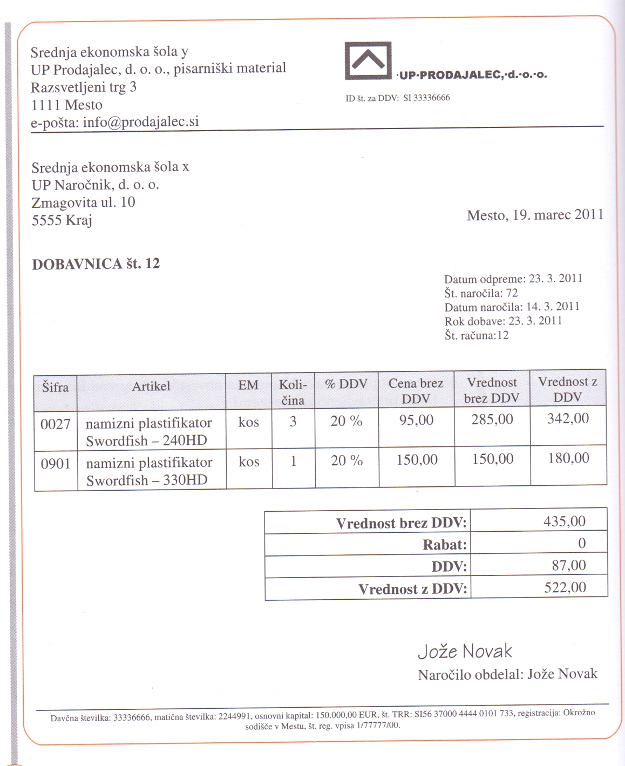

Slide 43
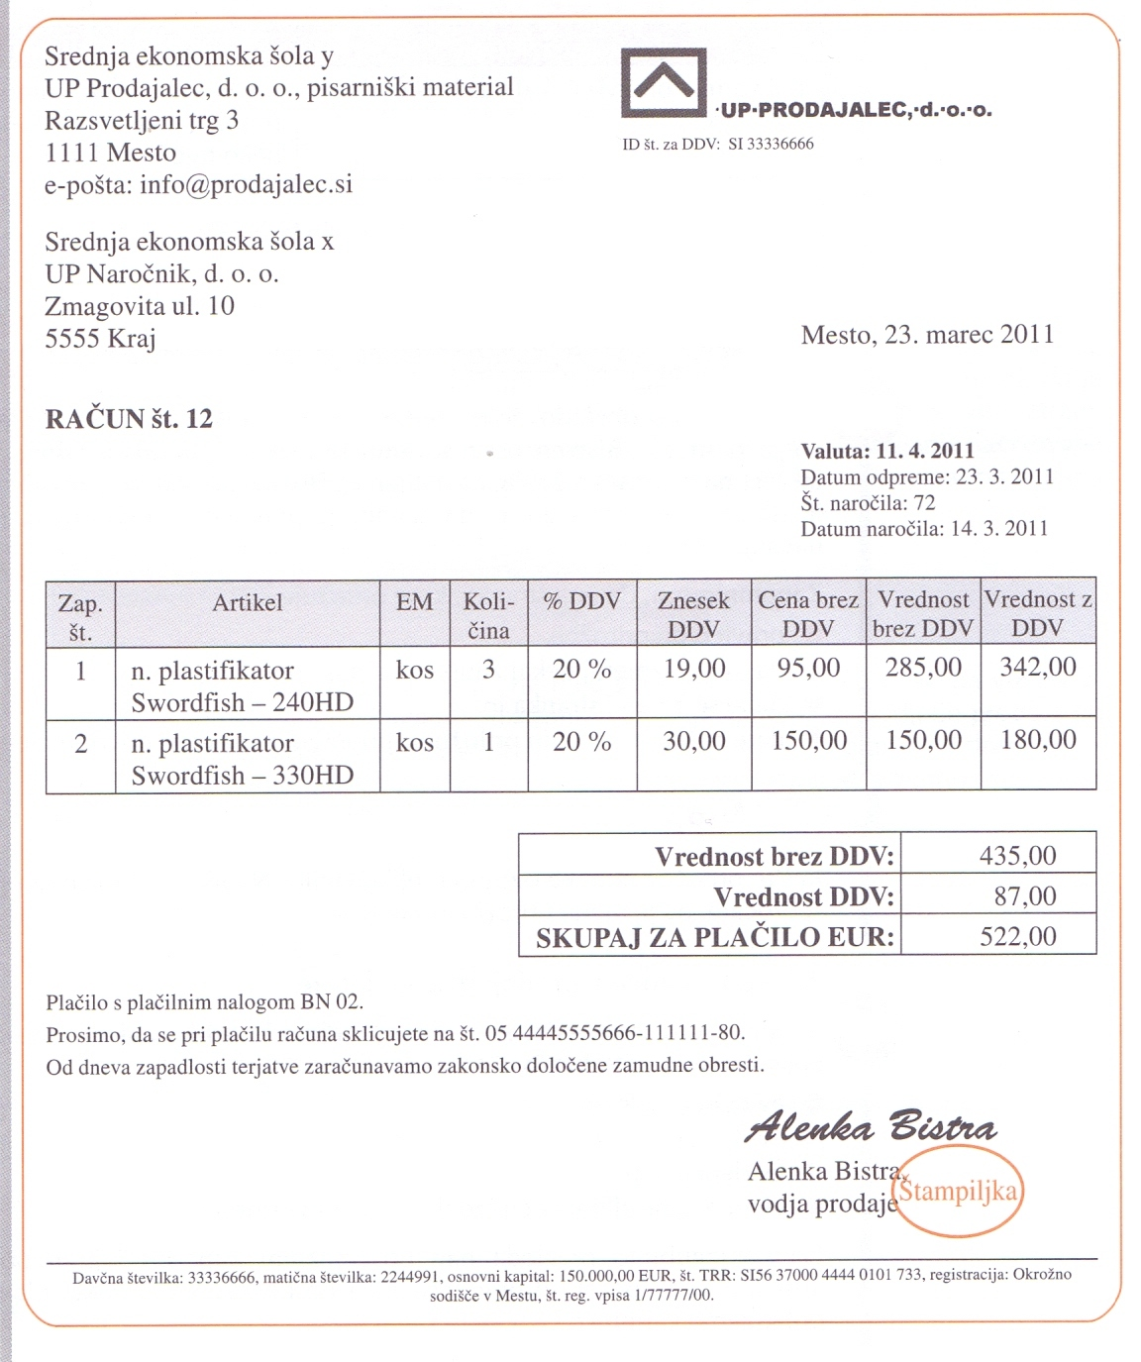

Slide 44
